Slide 1
NUOVE TECNOLOGIE PER I BENI CULTURALI Discipline delle Arti, della Musica e dello Spettacolo (L-3) Università di Teramo
Cecilia Paolini
Università di Teramo
III Lezione
La pittura a olio (i supporti)
Dipartimento di Scienze della Comunicazione

Slide 2
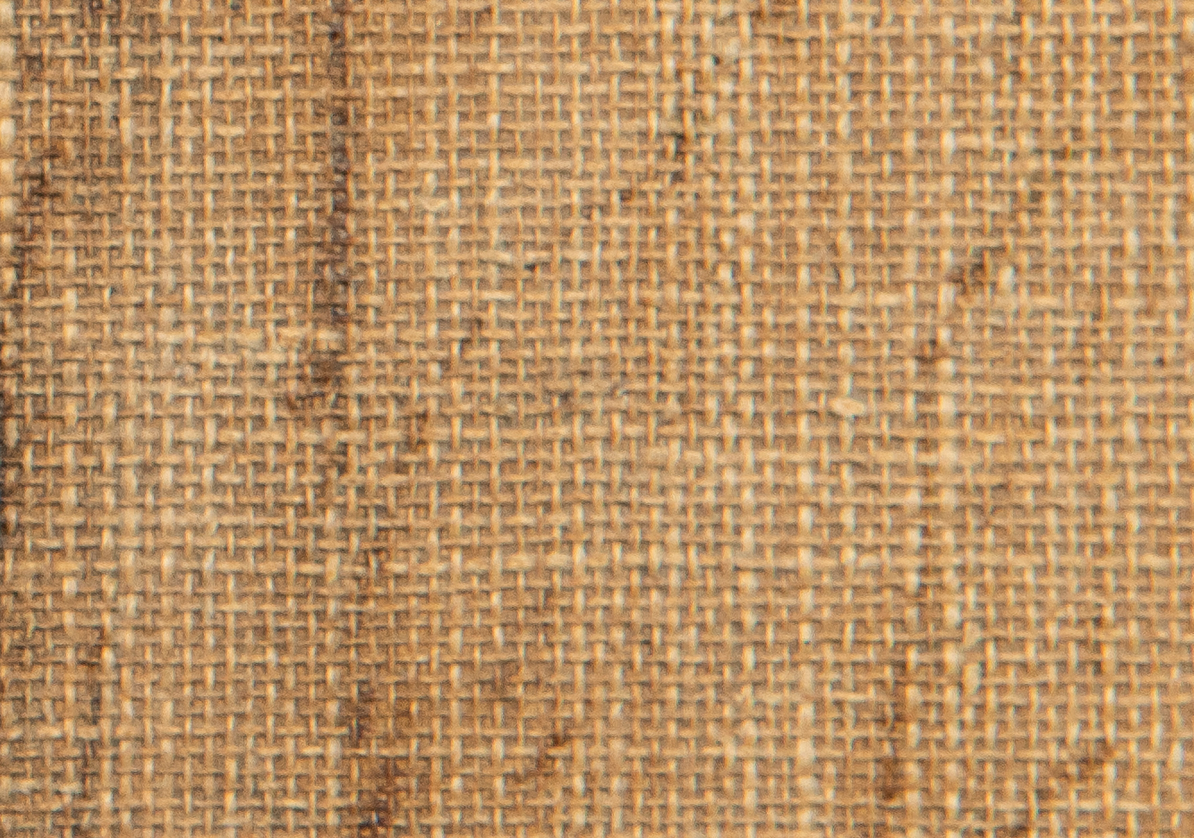
SUPPORTI: LE TELE
TESSUTI
Intreccio di fibre di lino, canapa o juta. Con l’era moderna è invalso l’uso del cotone e delle fibre sintetiche.
Le diverse trame dei tessuti hanno molta influenza sulla resa finale: trame molto fini (come il lino) consentono finiture minuziose; la canapa o la juta sono adatte a opere di grandi dimensioni (teleri).
Viene tesa e inchiodata su una struttura in legno definito telaio, dotato di chiavi per garantirne la tensione.
PITTURA A OLIO
Dipartimento di Scienze della Comunicazione

Slide 3
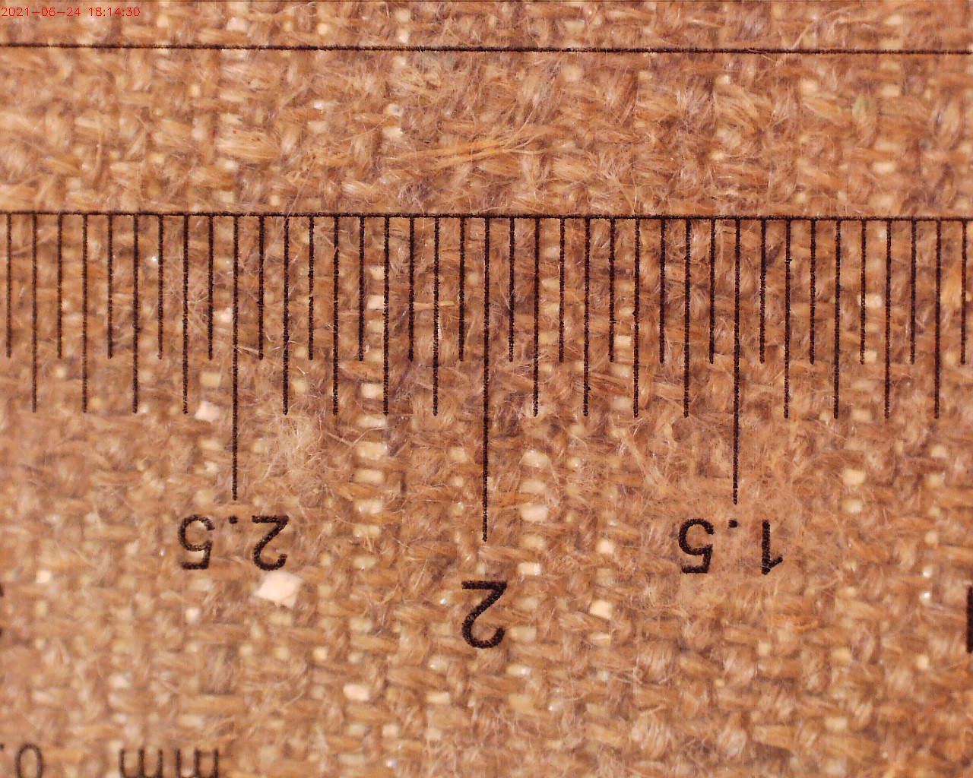
SUPPORTI: LE TELE
ARMATURA
Le tipologie di tessuti dipendono dall’Armatura: modo di intrecciare i fili di ordito (verticali) con quelli della trama (orizzontali). Il varco tra ordito e trama prende nome di passo.
Il rapporto d’armatura è il numero minimo di fili d’ordito e di trame necessario per rappresentare l’armatura.
Le armature fondamentali sono tre:
TELA: tutti i fili di ordito dispari si alzano al passaggio delle trame dispari, mentre tutti gli orditi pari al passaggio delle trame pari. Il rapporto è 1:1. Si presenta identico su entrambe le facce.
SAIA: intreccio con nervature oblique dato dallo scarto di un passaggio di un filo ordito sopra un filo di trama (legatura). A seconda del numero di legature (rapporto 1:2, 1:3…) si hanno varie tipologie di saie.
RASO: intreccio in cui le legature di ordito e di trama sono più rade. La superficie è lucida sul lato a dominante d’ordito e opaco sul lato a dominante trama.
Chiaramente, proprio perché viene nominata per antonomasia, nella maggior parte dei casi si utilizzano tessuti a tela.
PITTURA A OLIO
Dipartimento di Scienze della Comunicazione

Slide 4
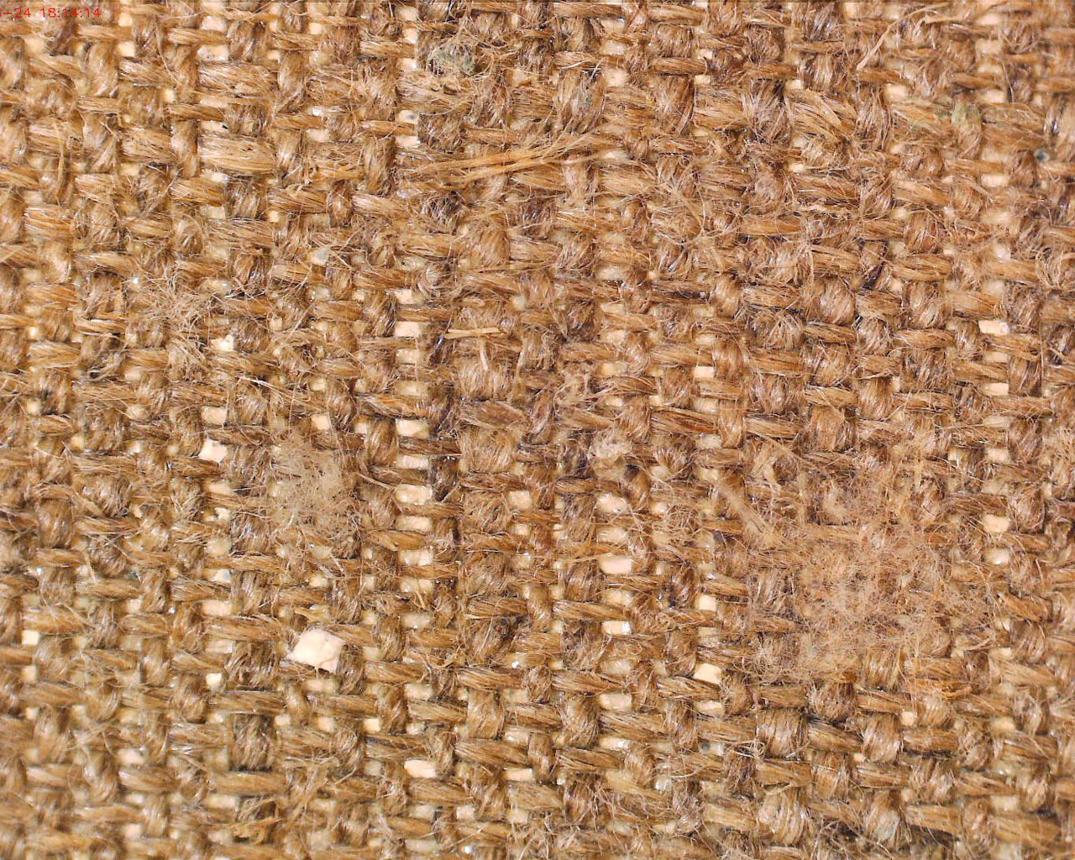
SUPPORTI: LE TELE
TIPOLOGIE
LINO: è la migliore per la trama fine, resistente ai cambiamenti climatici. La tessitura fitta permette un’ottima resistenza alle trazioni.
COTONE (tela olona): caratterizzata da una tessitura molto stretta, ma è molto sensibile alle variazioni climatiche e all’umidità. Risulta anche più sensibile alle trazioni.
JUTA: trama molto robusta. Spesso presenta nodi irregolari e sporgenti. Utile per i grandi formati.
SINTETICA: fibre di nylon. Risulta pressoché immune agli agenti atmosferici e batterici.
PITTURA A OLIO
Dipartimento di Scienze della Comunicazione

Slide 5
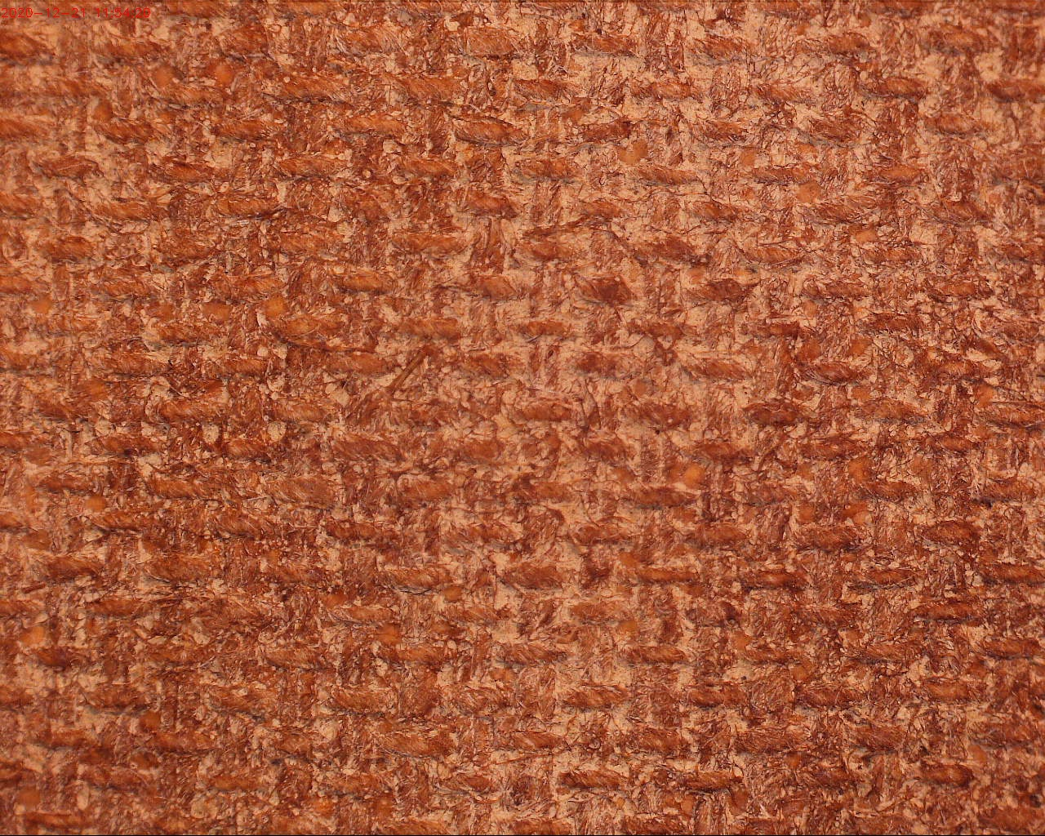
SUPPORTI: LE TELE
CARATTERISTICHE
LINO: è la migliore per la trama fine, resistente ai cambiamenti climatici. La tessitura fitta permette un’ottima resistenza alle trazioni.
COTONE (tela olona): caratterizzata da una tessitura molto stretta, ma è molto sensibile alle variazioni climatiche e all’umidità. Risulta anche più sensibile alle trazioni.
JUTA: trama molto robusta. Spesso presenta nodi irregolari e sporgenti. Utile per i grandi formati.
SINTETICA: fibre di nylon. Risulta pressoché immune agli agenti atmosferici e batterici.
PITTURA A OLIO
Dipartimento di Scienze della Comunicazione

Slide 6
SUPPORTI: LE TAVOLE
TIPOLOGIE DEL LEGNO
I legni più usati nella storia dell’arte si dividono in due gruppi:
LE CONIFERE:
Abete bianco → è molto usato nella pittura su tavola, meno in
scultura; è facilmente attaccabile dagli insetti xilofagi. Presenta il
difetto di formare «tasche di resina».
Abete rosso → ha il colore più intenso. Più usato del precedente, ha
una migliore compattezza. Per il resto presenta caratteristiche simili
agli altri abeti.
Larice → è caratterizzato da buona durata, fibre regolari e compatte, è di facile lavorazione nonostante l’omogenea resistenza e compattezza.
Cipresso → è usato per opere di modeste dimensioni, presenta fibra
irregolare, è duro e di difficile lavorazione, non è attaccato dagli
insetti xilofagi.
LE LATIFOGLIE:
Pioppo bianco e nero → tipologia più usata nella pittura
italiana del Rinascimento per facilità di reperimento e
lavorazione. Ha scarsa resistenza e durata. E’ attaccato
facilmente da insetti xilofagi.
Salice → è usato per tavole dipinte, è facilmente attaccabile
da insetti xilofagi.
Noce → è usato specialmente per tavole dipinte di modeste
dimensioni. Di colore scuro è compatto e resistente.
Quercia → è usata in tutte le sue qualità, rovere e leccio. E’ impiegata nel Centro e nel Nord Europa. Resiste agli attacchi degli insetti xilofagi, ma si spacca facilmente durante la stagionatura.
PITTURA A OLIO
Dipartimento di Scienze della Comunicazione

Slide 7
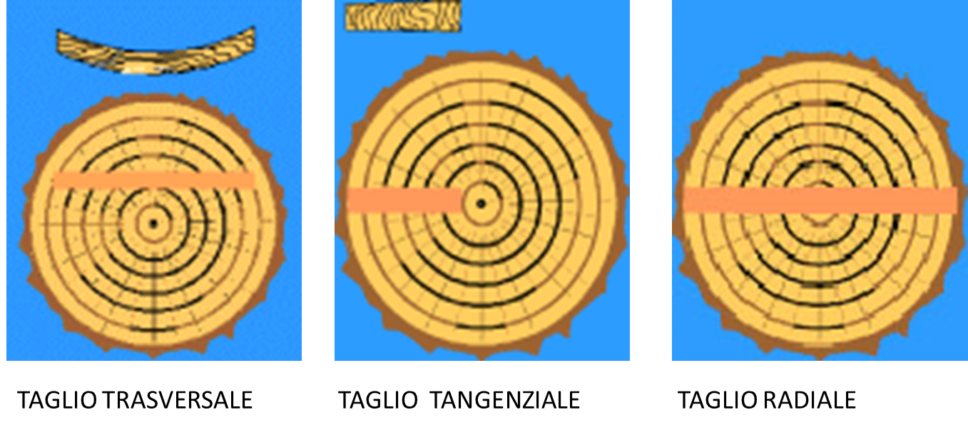
SUPPORTI: LE TAVOLE
I TAGLI
Le assi possono essere tagliate in tre modi: trasversale, tangenziale e radiale.
Il taglio trasversale procede perpendicolarmente all’asse del fusto e orizzontalmente rispetto alle fibre.
Il taglio tangenziale è eseguito parallelamente all’asse del fusto e tangenzialmente agli anelli di crescita. E’ il tipo di taglio più comune riconoscibile in quanto i diversi anelli di crescita creano un disegno a venature.
Il taglio radiale procede parallelamente all’asse del fusto e ai raggi. La tipologia del taglio condiziona i movimenti del legno nel corso del tempo producendo diverse deformazioni.
Il taglio più usato è quello longitudinale cercando di non usare la parte
coincidente con il centro del tronco, composto da materiale
meccanicamente predisposto a fendersi, e quelle troppo esterne,
troppo morbide e facilmente aggredibili da insetti.
PITTURA A OLIO
Dipartimento di Scienze della Comunicazione

Slide 8
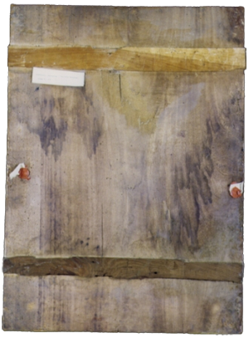
SUPPORTI: LE TAVOLE
METODI DI ASSEMBLAGGIO
Le tavole sono il risultato dell’assemblaggio delle assi, realizzato con colla di caseina e traverse, che ha subìto molte modifiche nel corso dei secoli. Dal XII al XIV secolo i supporti erano molto solidi: traversature e cornice erano inchiodate, era sempre presente la tela tra legno e strato preparatorio. Questo sistema molto rigido creava, però, nel tempo, molti danni perché la struttura non assecondava i movimenti del legno (dovuti alle caratteristiche intrinseche del materiale). Nel ‘400 vengono introdotte delle migliorie per ovviare al problema della rigidità eccessiva: la cornice diventa sempre più indipendente rispetto al supporto, si riduce l’utilizzo della tela e la traversatura è sempre meno solidale con le assi. Vengono elaborati nuovi sistemi di traversatura che vedono l’immissione di barre metalliche da inserire nel supporto, di ferri a omega, di ponticelli lignei o del tipo a coda di rondine; in questo modo la traversa è isolata dalle assi, sostiene la struttura ma non provoca trazioni. Lo scopo di tutti questi metodi, dai più antichi ai più moderni, era di porre rimedio ai cambiamenti che il legno subisce a causa della sua igroscopicità.
Asse unica con traversa superiore in pioppo e inferiore in castagno
PITTURA A OLIO
Dipartimento di Scienze della Comunicazione

Slide 9
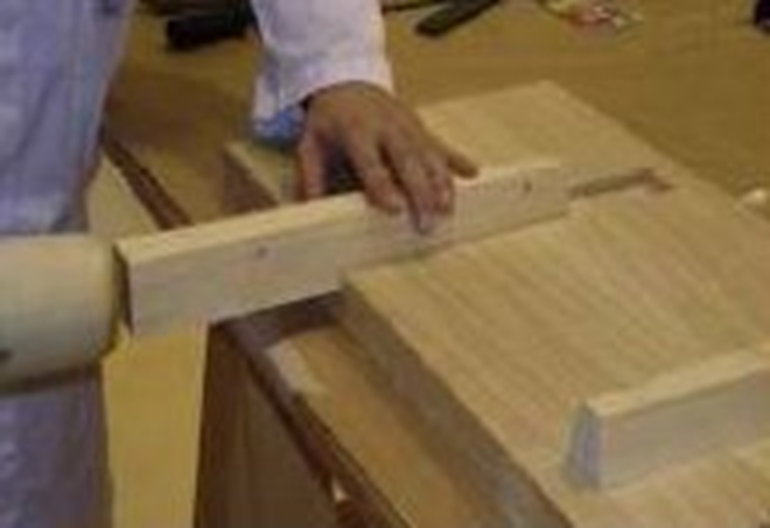
SUPPORTI: LE TAVOLE
PREPARAZIONE
Per preparazione si intendono tutti gli strati intermedi tra il supporto e il film pittorico. Generalmente è composta da gesso e colle proteiche stese direttamente sulla tavola, dopo averla ben levigata e privata da eventuali difetti (nodi, etc).
Si lascia essiccare il tutto e si procede alla stesura del pigmento.
In altri casi, la tavola viene “incamottata”: sul supporto ben levigato si spalmano vari strati di colla animale e si procede, poi, all’applicazione di una tela direttamente sul legno. Cennini lo chiama “impannaggio” e serve per attutire le contrazioni e i rigonfiamenti del materiale rispetto ai soprastanti strati pittorici. Risulta essere anche molto funzionale a isolare la tavola di legno dal pigmento a tempera che, altrimenti, rischierebbe di penetrare nel supporto. L’incamottatura, infatti, scompare come pratica usuale con l’adozione integrale del supporto pittorico in tela (→ dalla fine del ‘400 la tela risulta essere il supporto più utilizzato) e con l’utilizzo dei colori a olio che presentano meno problematiche dei colori a tempera.
Traversa a coda di rondine
PITTURA A OLIO
Dipartimento di Scienze della Comunicazione

